Slide 1
Linguagem de Programação 2
Tecnologia em Análise e Desenvolvimento de Sistemas
Tiago Alexandre Dócusse

Slide 2
Conceitos Iniciais
Paradigmas de Programação
Imperativo;
Estruturado;
Orientado a Objetos;
Funcional;
Lógico.

Slide 3
Conceitos Iniciais
Orientação a objetos
Modelar o sistema em partes que interagem entre si através de troca de mensagens;
As partes do sistema possuem características e ações próprias;
Tentativa de realizar uma modelagem mais próxima à representação dos dados no mundo real.
Desenvolvimento orientado a objetos:
Análise e modelagem orientada a objetos;
Programação orientada a objetos.

Slide 4
Introdução
Linguagem de Programação C# (C Sharp)
Linguagem orientada a objetos;
Possui características de linguagens funcionais, lógicas e estruturadas;
Extensão: .cs
Utilização de framework para execução de código.
https://docs.microsoft.com/pt-br/dotnet/csharp/

Slide 5
Introdução
.NET Framework
Framework para desenvolvimento de aplicativos;
Possibilidade de desenvolvimento integrado
Web, mobile, desktop, etc.
Multiplataforma;
Várias linguagens de programação (C#, F# e Visual Basic)
https://dotnet.microsoft.com

Slide 6
Introdução
Vantagens
Reutilização de código;
Gerenciamento de código.
Desvantagens
Overhead computacional;
Windows?

Slide 7
Introdução
Versão Atual
.NET 10
.NET Framework
Documentação aberta
Implementação oficial apenas para Windows
.NET Core
Código livre e aberto
Implementação para Windows, Linux e Mac
Mono.Framework
Windows, Linux, Mac, Android, etc.

Slide 8
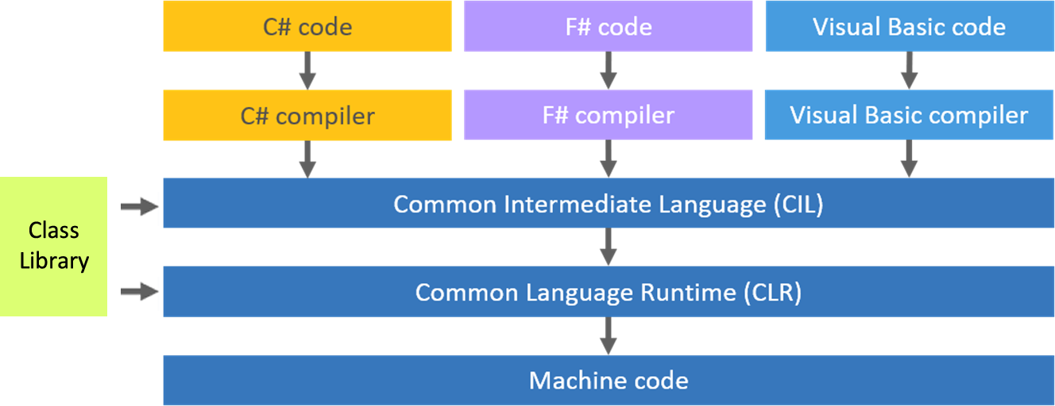
Estrutura do .NET Framework
CIL: Linguagem intermediária;
CLR: Gerenciamento de memória, execução de threads, verificação de código e segurança, etc.
Class Library: Conjunto de bibliotecas.
Adaptado de https://dotnet.microsoft.com/images/dotnet-framework-architecture.png

Slide 9
Introdução
Linguagem de Programação C# (C Sharp)
Linguagem orientada a objetos;
Possui características de linguagens funcionais, lógicas e estruturadas;
Extensão: .cs
Utilização de framework para execução de código;
https://docs.microsoft.com/pt-br/dotnet/csharp/

Slide 10
Ferramenta de desenvolvimento
Microsoft Visual Studio
https://visualstudio.microsoft.com/pt-br/
Visual Studio 2026 Community
Visual Studio Code

Slide 11
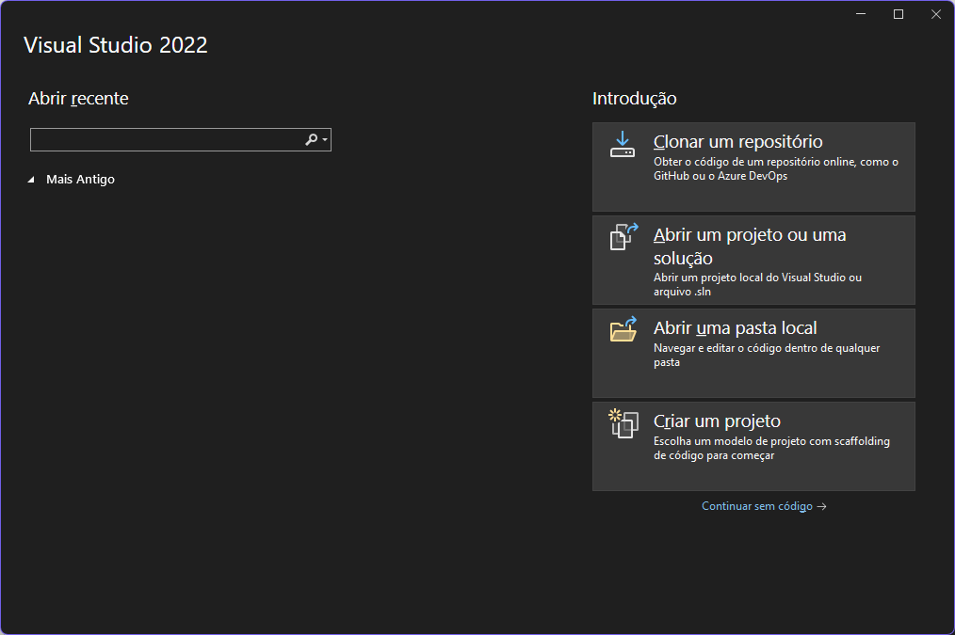
Novo projeto – Visual Studio Community

Slide 12
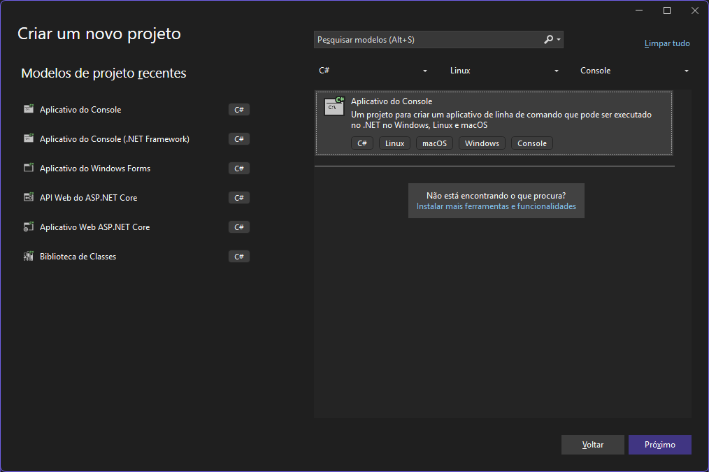
Novo projeto – Visual Studio Community

Slide 13
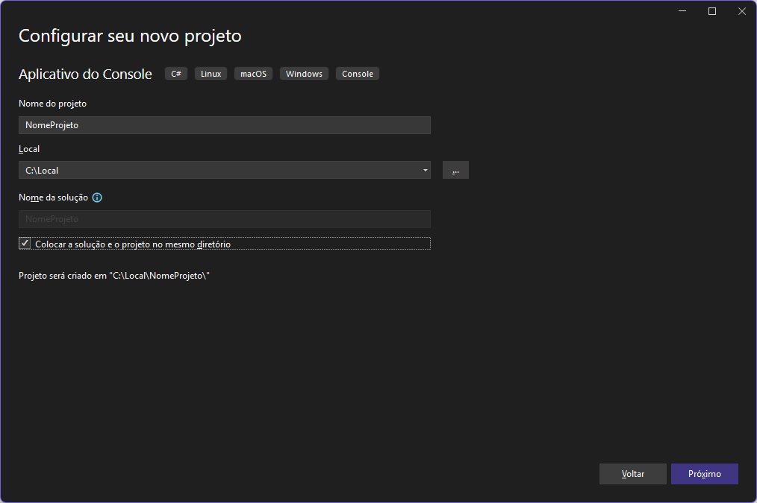
Novo projeto – Visual Studio Community

Slide 14
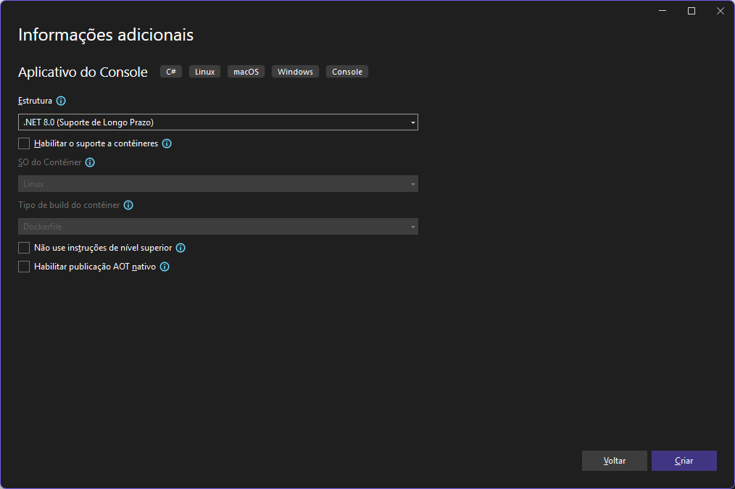
Novo projeto – Visual Studio Community

Slide 15
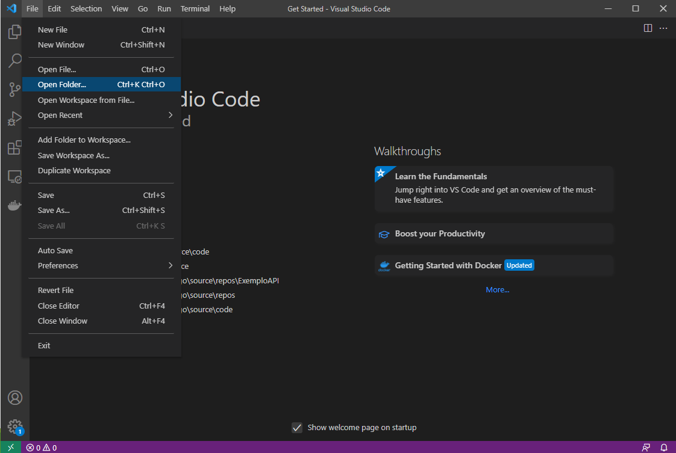
Novo projeto – Visual Studio Code
Escolher pasta
onde o projeto
será criado

Slide 16
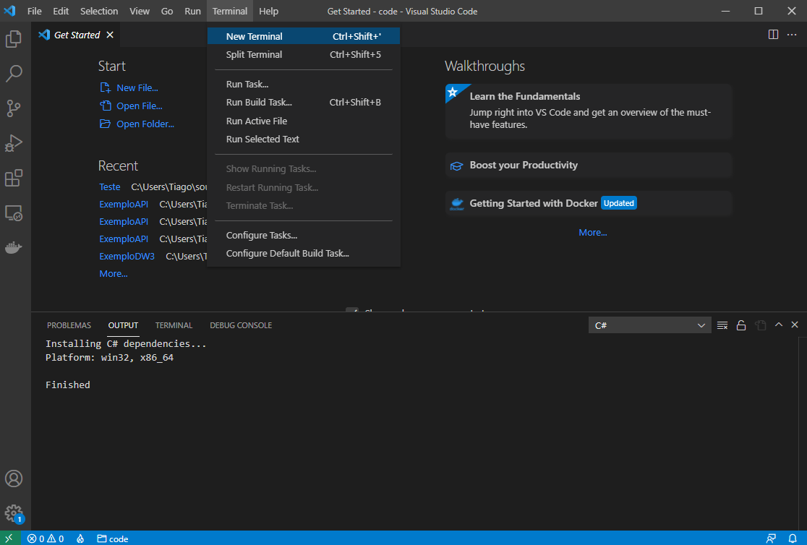
Novo projeto – Visual Studio Code

Slide 17
Novo projeto – Visual Studio Code
dotnet new console -o NomeDoProjeto -f net8.0
Cria um novo projeto do tipo console com o nome especificado
code –r NomeDoProjeto
Abre o aplicativo com o projeto informado
dotnet build
Compila o projeto atualmente aberto
dotnet run
Executa o projeto atualmente aberto

Slide 18
Introdução
Exemplo de código-fonte:
using System;
namespace MeuPrimeiroPrograma
{
class Programa
{
static void Main(string[] args)
{
Console.WriteLine("Olá mundo!");
}
}
}

Slide 19
Comentários
Podem ser feito com:
// (comentário de linha);
/* */ (comentário de bloco);
/// (comentário para documentação).

Slide 20
Tipo de Dados
Value types
Armazenam diretamente o conteúdo dos dados;
Reference types
Armazenam referências para os dados.
Value Types
Simple types | int, char, float, bool, ...
Enum types | Enumerações
Struct types | Tipos estruturados
Nullable types | Extensão dos demais value types que permitem valores nulos
Reference Types
Class types | object, strings, classes definidas pelo usuário
Interface types | Interfaces
Array types | Vetores e matrizes
Delegate types | Delegate

Slide 21
Tipo de Dados
Categoria | Bits | Tipo | Intervalo/Precisão
Inteiro com sinal | 8 | sbyte | –128...127
 | 16 | short | –32,768...32,767
 | 32 | int | –2,147,483,648...2,147,483,647
 | 64 | long | –9,223,372,036,854,775,808...9,223,372,036,854,775,807
Inteiro sem sinal | 8 | byte | 0...255
 | 16 | ushort | 0...65,535
 | 32 | uint | 0...4,294,967,295
 | 64 | ulong | 0...18,446,744,073,709,551,615
Ponto Flutuante | 32 | float | 1.5 × 10⁻⁴⁵ to 3.4 × 10³⁸, 7-digitos de precisão
 | 64 | double | 5.0 × 10⁻³²⁴ to 1.7 × 10³⁰⁸, 15-digitos de precisão
Decimal | 128 | decimal | 1.0 × 10⁻²⁸ to 7.9 × 10²⁸, 28-digitos de precisão
Lógico | 1 | bool | false...true
Cadeia de caracteres | ? | string | “abcd...”
Caractere | 8 | char | ‘a’

Slide 22
Operadores básicos
Operador | Descrição | Exemplo
++ | Pré-incremento e pós-incremento | x++ ou ++x
-- | Pré-decremento e pós-decremento | x-- ou --x
+ | Identidade ou soma ou concatenação de string | +x ou a + b
- | Negação ou subtração | -x ou a – b
! | Negação lógica | !x
* | Multiplicação | a * b
/ | Divisão | a / b
% | Resto de divisão | a % b
< | Menor | a < b
> | Maior | a > b
<= | Menor ou igual | a <= b
>= | Maior ou igual | a >= b
== | Igualdade | a == b
!= | Diferente | a != b
= | Atribuição | a = 2;
& | AND lógico | a & b
| | OR lógico | a | b
&& | AND condicional | a && b
|| | OR condicional | a || b

Slide 23
Variáveis e Constantes
Diferentes formas:
<tipo> <variável>;
<tipo> <v1>, <v2>, <vn>;
<tipo> <variável> = <valor>;
<tipo> <variável> = new <tipo>();
Constante
const <tipo> <nome> = <valor>;

Slide 24
Variáveis e Constantes
Exemplos
int a = 1;
double x = 1.2, y = 2.4;
char letra = 'd';
string nome = "IFSP";
bool correto = true;
bool erro = false;
const double pi = 3.141592;

Slide 25
Variáveis e Constantes
Por padrão, todos os números ponto flutuantes são do tipo double. Por isso, para declarar valores do tipo float e decimal, deve-se utilizar os sufixos ‘f’ e ‘m’, respectivamente:
float taxa = 1.33f;
decimal juros = 0.25m;

Slide 26
Variáveis e Constantes
Para converter valores (value type), há duas opções:
Casting (Boxing e Unboxing)
(<novo_tipo>)<variável>
Uso da classe Convert;
Ao utilizar strings:
<tipo>.Parse(string);
Transforma a string informada no tipo utilizado;
<variável>.ToString();
Transforma o valor da variável informada em string.
double valorDouble = 1.2;
float valorFloat = (float)valorDouble;

Slide 27
Entrada e Saída de Dados
Console.Write()
Imprime o argumento informado no console;
Console.WriteLine()
Imprime o argumento informado no console, seguido de uma quebra de linha;
Console.ReadLine()
Realiza a leitura de uma string do teclado;

Slide 28
Entrada e Saída de Dados
Exemplo 1
Exemplo 2
Console.Write("Digite seu nome: ");
string nome = Console.ReadLine();
Console.WriteLine("Nome = " + nome);
Console.Write("Digite seu nome: ");
string nome = Console.ReadLine();
Console.Write("Digite seu sobrenome: ");
string sobrenome = Console.ReadLine();
Console.WriteLine("Nome: {0} {1}", nome, sobrenome);

Slide 29
Entrada e Saída de Dados
Exemplo 3
Exemplo 4
Console.Write("X = ");
int x = int.Parse(Console.ReadLine());
Console.WriteLine("X = {0}", x);
Console.Write("a = ");
int a = int.Parse(Console.ReadLine());
Console.Write("b = ");
int b = int.Parse(Console.ReadLine());
Console.WriteLine("{0} + {1} = {2}", a, b, a + b);

Slide 30
Estruturas de Tomada de Decisão
if(<condição>)
<comando1>;
if(<condição>)
{
<comando1>;
<comando2>;
...
<comandoN>;
}
if(<condição>)
{
}
else
{
}
switch (<variável>)
{
case <valor1>:
<ação1>;
break;
case <valor2>:
<ação2>;
break;
default:
<ação>;
break;
}

Slide 31
Estruturas de Repetição
while(<condicao>)
<instrucao1>;
while(<condicao>)
{
<instrucao1>
<instrucao2>
...
<instrucaoN>
}
do
{
<instrucao1>;
<instrucao2>;
...
<instrucaoN>;
}while(<condicao>);
for (<inicialização>; <condição>; <incremento>)
<instrução1>;

Slide 32
Estruturas de Repetição
for (<inicialização>; <condição>; <incremento>)
{
<instrução1>;
<instrução2>;
...
<instruçãoN>;
}
foreach(<tipo> <variável> in <coleção>)
{
<instrução1>;
<instrução2>;
...
<instruçãoN>;
}

Slide 33
Estruturas de Repetição
break
Interrompe a execução do laço e força a saída da estrutura de repetição;
continue
Força a próxima iteração do laço.

Slide 34
Arrays (vetores e matrizes)
Índice sempre inicia no 0 (zero);
Declaração (1 dimensão):
<tipo>[] <nome> = new <tipo>[<quantidade>];
Declaração (2 dimensões):
<tipo>[,] <nome> = new <tipo>[<total_dimensão_1>, <total_dimensão_2>];
Declaração (3 dimensões):
<tipo>[,,] <nome> = new <tipo>[<total_dim_1>, <total_dim_2>, <total_dim_3>];

Slide 35
Arrays (vetores e matrizes)
Acesso
<nome>[<posição>]
Inicialização em linha
<tipo>[] <nome> = {<v1>, <v2>, ..., <vN>};
int[] numeros1 = new int[5];
for (int i = 0; i < numeros1.Length; i++)
numeros1[i] = i;
int[] numeros2 = { 1, 2, 3, 4, 5 };

Slide 36
Arrays (vetores e matrizes)
Exemplo 1
Exemplo 2
int[] numeros = { 1, 2, 3, 4, 5 };
for (int i = 0; i < numeros.Length; i++)
Console.WriteLine(numeros[i]);
int[] numeros = { 1, 2, 3, 4, 5 };
foreach (int n in numeros)
Console.WriteLine(n);

Slide 37
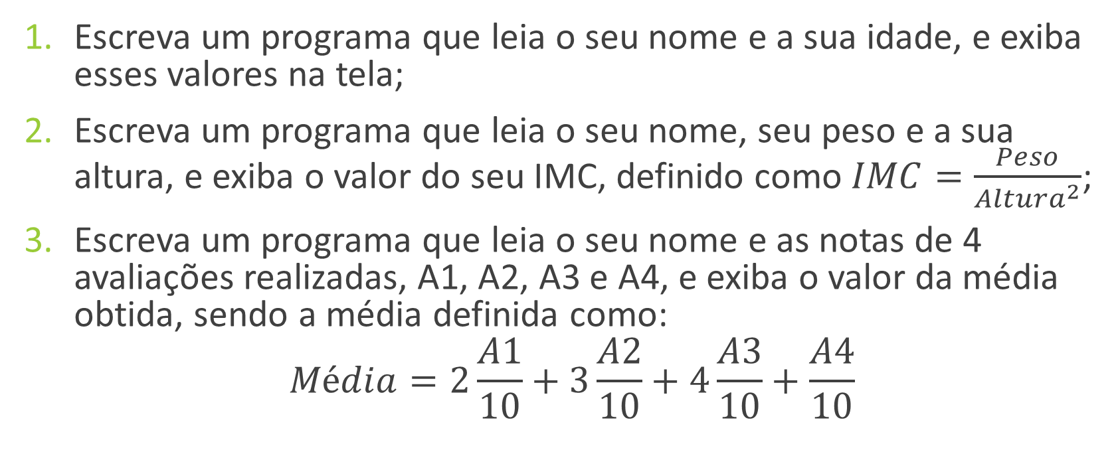
Exercícios
Escreva um programa que leia o seu nome e a sua idade, e exiba esses valores na tela;
Escreva um programa que leia o seu nome, seu peso e a sua altura, e exiba o valor do seu IMC, definido como $IMC=\frac{Peso}{{Altura}^{2}}$;
Escreva um programa que leia o seu nome e as notas de 4 avaliações realizadas, A1, A2, A3 e A4, e exiba o valor da média obtida, sendo a média definida como:
$$Média=2\frac{A1}{10}+3\frac{A2}{10}+4\frac{A3}{10}+\frac{A4}{10}$$

Slide 38
Exercícios
Escreva um programa que leia três números inteiros e exiba o maior valor entre eles;
Escreva um programa que leia números inteiros positivos, terminando a leitura quando o número 0 (zero) for digitado. Ao término da entrada de dados, exibir o maior e o menor número lido;
Escreva um programa que leia 1000 (mil) números inteiros e exiba todos os números que forem menores que a média deles;
Escreva um programa que leia 1000 (mil) números entre 0 e 100 e, após a leitura de todos, exiba a quantidade de vezes que cada número foi digitado. Validar os números informados.

